Slide 1









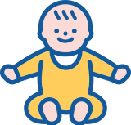



이해인
내 얼굴은 몇 살일까?

Slide 2
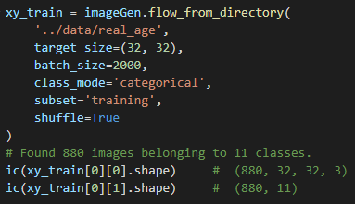
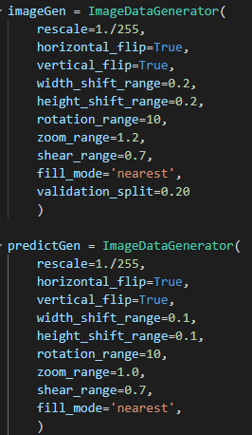
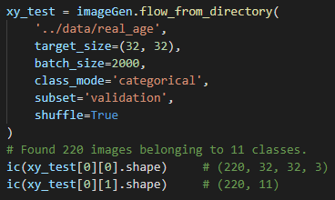
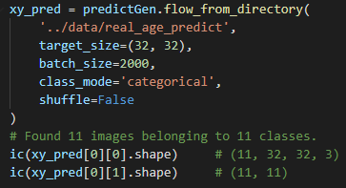
프로젝트 과정-데이터전처리
총 11 개의 label
11 - 15세
16 - 20세
21 - 25세
26 - 30세
31 - 35세
36 - 40세
41 - 45세
46 - 50세
51 - 55세
56 - 60세
61세 이상
총 1,100 장의 Image

Slide 3
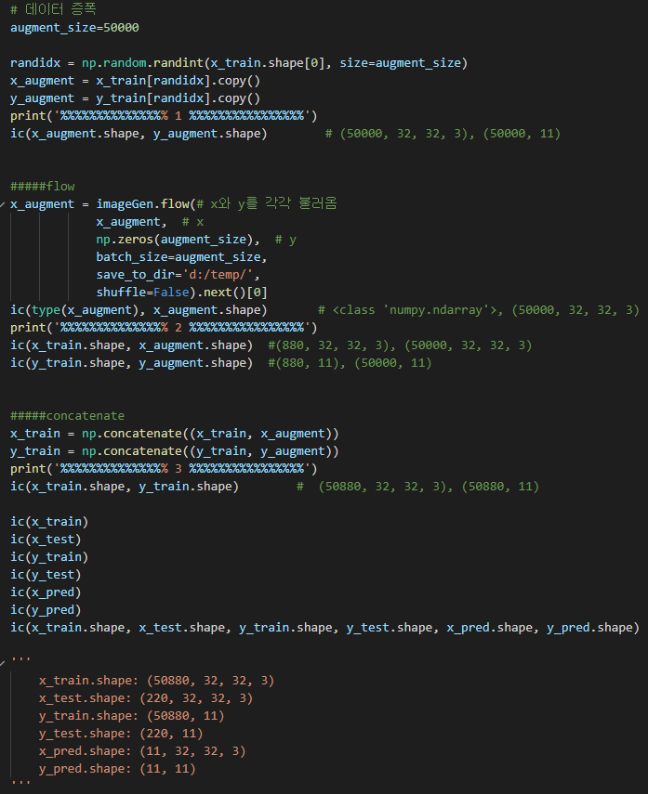
프로젝트 과정
random / augment
flow(x, y 분리)
concatenate

Slide 4

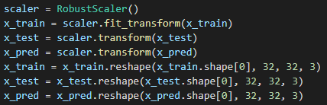

프로젝트 과정-데이터전처리

Slide 5
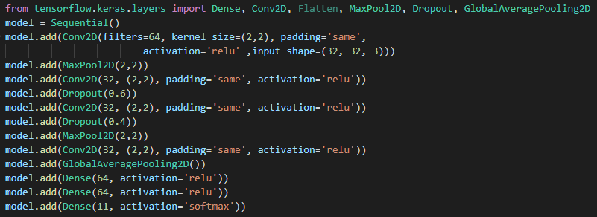
프로젝트 과정-모델 구현

Slide 6
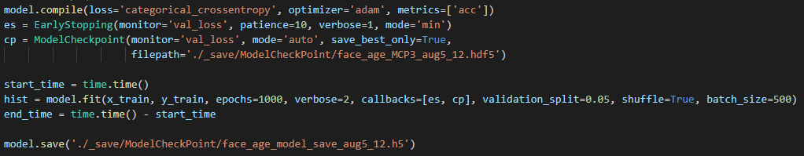
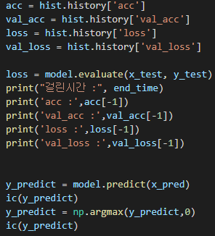
프로젝트 과정-컴파일, 훈련, 평가, 예측

Slide 7
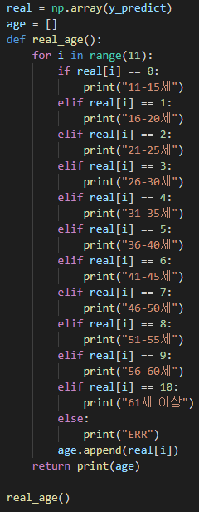
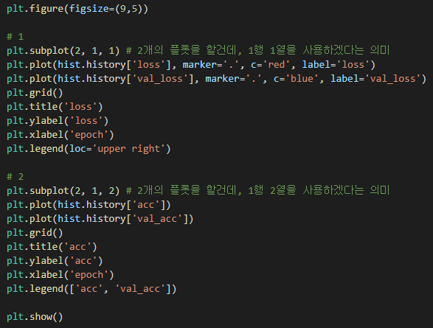
프로젝트 과정-renaming, 시각화

Slide 8

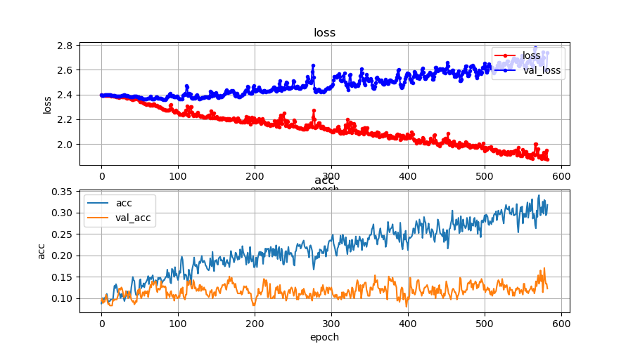
프로젝트 결과-원본 데이터
총 11 개의 label
11 - 15세
16 - 20세
21 - 25세
26 - 30세
31 - 35세
36 - 40세
41 - 45세
46 - 50세
51 - 55세
56 - 60세
61세 이상
총 1,100 장의 Image

Slide 9
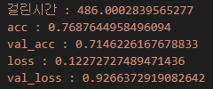
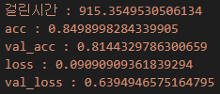
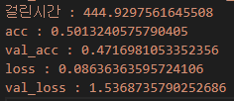
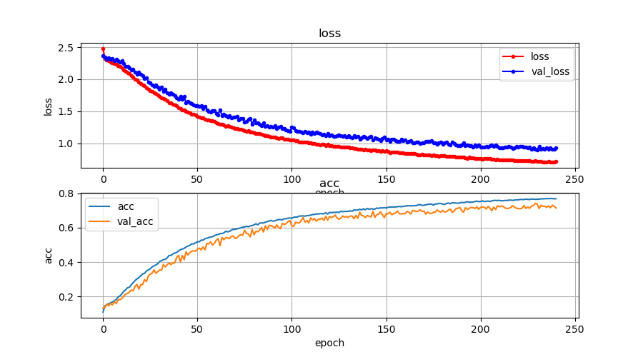
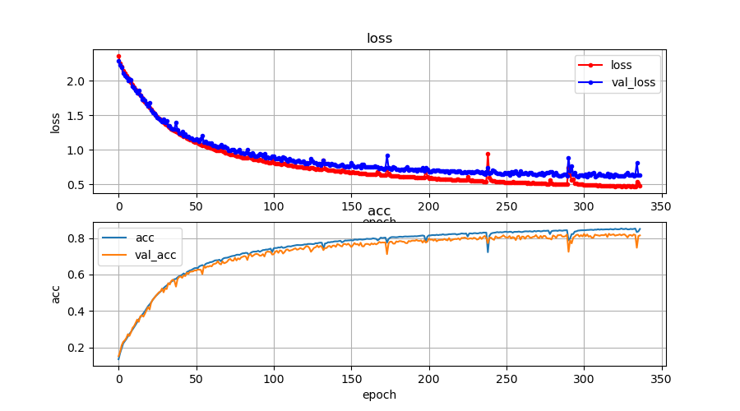
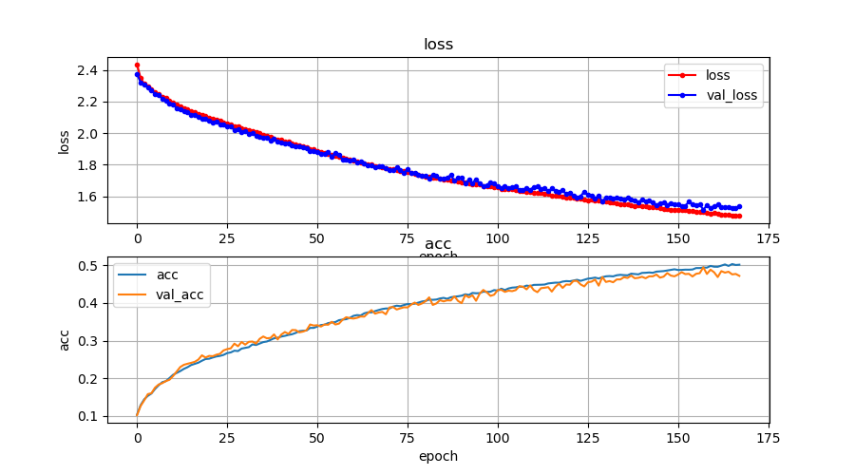
프로젝트 결과-augment, image target size 조정
augment
50,000
augment
100,000
target size
32 -> 50

Slide 10
프로젝트 결과-augment, image target size 조정
augment
50,000
augment
100,000
target size
32 -> 50

Slide 11
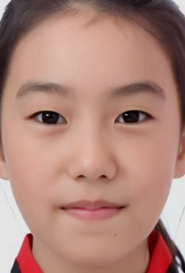

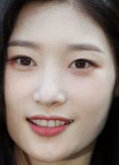
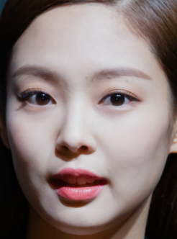
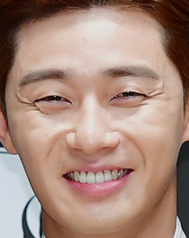

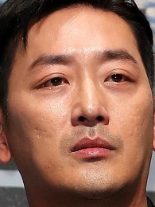
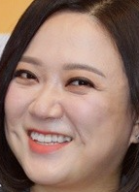
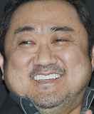
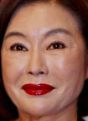

프로젝트 결과-predict
정답
11-15세
16-20세
21-25세
26-30세
31-35세
36-40세
41-45세
46-50세
51-55세
56-60세
61세 이상
aug X
16-20세
56-60세
51-55세
26-30세
46-50세
31-35세
31-35세
16-20세
31-35세
31-35세
61세 이상
50000
36-40세
36-40세
56-60세
26-30세
56-60세
26-30세
41-45세
26-30세
61세 이상
46-50세
16-20세
100000
11-15세
11-15세
11-15세
11-15세
11-15세
11-15세
11-15세
11-15세
11-15세
11-15세
11-15세
target 50
46-50세
31-35세
41-45세
56-60세
61세 이상
46-50세
16-20세
16-20세
46-50세
31-35세
31-35세

Slide 12
프로젝트 후..
*해결, 깨달은 점*
1. predict 폴더 error => ImageDataGenerator 추가 생성.
2. 메모리 터짐 현상 => 데이터 Target Size 조절, fit batch_size 조절,
모델 수정 등 다양한 하이퍼 파라미터 튜닝을 통해 해결.
3. 데이터 양과 모델의 깊이는 반비례.
4. 배치사이즈가 작다고 무조건 좋은 값을 도출하는 것 아님.
*실패, 어려웠던 점*
1. ImageDataGenerator - fill_mode=’constant’ fill_mode=’nearest’
2. augment 100,000 => predict 값 도출 못 함.
3. 정확히 어떤 부분에 문제가 있는지 몰라서 val_loss를 크게 낮추지 못함.

